Slide 1
KEAMANAN INFORMASI 07. NETWORK ATTACK
Doni Abdul Fatah
github.com/doniaft
Universitas Trunojoyo Madura

Slide 2
Pokok Bahasan
01. Pengantar Keamanan Informasi
02. Pemodelan Serangan (Attack Tree)
04. Autentikasi
05. Kontrol Akses
03. Sistem Keamanan Informasi dan Internet
07. Network Attack
06. Firewall dan Intrusion Detection System
10. Biometric Authentication
12. Protokol Keamanan
09. Kriptografi Asimetrik
13. Malware & Computer Forensics
14. UAS
11. Public Key Infrastructure
08. Kriptografi

Slide 3
01. Keamanan Informasi
Kontrol Akses
Firewall dan Intrusion Detection System
Network Attack
Contact
Referensi

Slide 4
Kontrol Akses (Otorisasi)

Slide 5
Pengendalian Akses / Akses Kontrol (Access Control)
Obyek/Target : semua hal yang perlu untuk dikendalikan. Misal: ruangan, jaringan, dll.
Subyek/pelaku : pengguna, program atau proses yang meminta izin untuk mengakses obyek.
Sistem/Proses: antarmuka antara obyek dan subyek dari pengendalian akses.
Dalam pengendalian akses, subyek harus di-identifikasi, otentikasi dan otorisasi (identified, authenticated and authorized).

Slide 6
Akses Kontrol meliputi
Identification & Authentication : pengenalan pengguna
Authorization : pemberian hak akses atas obyek.
Accounting : pelacakan, pencatatan dan audit aktivitas
Trio Authentication, Authorization, and Accounting sering dikenal dengan singkatan AAA.

Slide 7
Identifikasi dan Otentikasi
Faktor-faktor dalam identifikasi dan otentikasi:
Sesuatu yang diketahui /Something you know (SYN)
Sesuatu yang dimiliki/Something you have (SYH)
Sesuatu yang bagian dari diri sendiri (biometrik)/Something you are (SYA)
Peningkatan keamanan dilakukan dengan mengkombinasikan faktor yang digunakan, dan sistem ini dikenal dengan nama terkait jumlah faktor nya. Misal: identifikasi atau otentikasi dua faktor.

Slide 8
Otorisasi
Proses dimana subyek atau pelaku, telah memenuhi kriteria identifikasi dan otentikasi, diberikan hak akses atas sesuai obyek yang dikendalikan.
Hak akses dapat berupa tingkatan-tingkatan tertentu terhadap obyek. Misal: tingkatan direktori, jenis/ klasifikasi dokumen, dll.

Slide 9
Akunting
Sistem pengendalian akses yang dipercayakan dalam transaksi terkait keamanan harus menyediakan fasilitas yang dapat menjelaskan apa saja yang terjadi.
Dalam hal ini termasuk pelacakan atas aktivitas sistem dan pelakunya.
Diterapkan dalam bentuk catatan atau log dari kejadian atau audit.

Slide 10
Autentikasi & Otorisasi
Autentikasi
Identifikasi siapa yang sedang melakukan akses
Otorisasi
Setelah terautentikasi apa yang boleh / tidak boleh → dilakukan ?
Disebut juga kontrol terhadap akses atau access control
Subyek : pengguna yang terautentikasi
Obyek : sebuah resource / obyek dalam sistem yang hendak diakses
Aksi : aksi yang diperbolehkan / tidak diperbolehkan

Slide 11
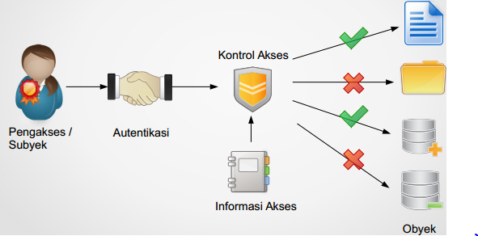
Kontrol Akses

Slide 12
Jaminan Keamanan
Keamanan dalam sistem pengendalian akses dapat dianggap tercapai jika CIA + Accountability terpenuhi. (Confidentiality, Integrity dan Availability)
Hal diatas terpenuhi jika pertanyaan berikut terjawab dengan baik:
Apakah transaksi antara subyek dan obyek akses kontrol bersifat rahasia?
Apakah integritas obyek dapat dipastikan dan dijamin?
Apakah obyek tersedia ketika diperlukan?
Apakah sistem akuntabel (ada log/auditing)?

Slide 13
Administrasi Access Control
Account Administration: Hal-hal berkaitan dengan pengelolaan akun semua pelaku, baik pengguna sistem, dan layanan. Dalam hal ini termasuk, pembuatan ( (authorization, rights, permissions), pemeliharaan (account lockout-reset, audit, password policy), dan pemusnahan akun(rename or delete).
Access Rights and Permissions: Pemilik data menentukan hak dan perizinan atas akun dengan mempertimbangkan principle of least privilege.
(akses hanya diberikan sesuai dengan keperluan).
Monitoring: mengawasi dan mencatat perubahan atau aktivitas akun.
Removable Media Security: Dilakukan pembatasan penggunaan removable media untuk meningkatkan keamanan.
Management of Data Caches: pengelolaan file temporary, session file, dll.

Slide 14
Metoda Access Control
Centralized access control: Semua permintaan access control diarahkan ke sebuah titik otentikasi/kelompok sistem.
Memberikan satu titik pengelolaan
Lebih memudahkan dengan kompensasi biaya lebih besar.
Implementasi lebih sulit
Contoh: Kerberos, Remote Authentication Dial-In User Service (RADIUS), Terminal Access Controller Access Control System (TACACS), TACACS+ (allows encryption of data).
Decentralized access control: akses kontrol tidak dikendalikan sebuah titik otentikasi atau keompok sistem.
Menguntungkan pada kondisi akses ke sistem terpusat sulit disediakan.
Lebih sulit dalam pengelolaan.
Contoh: Windows Workgroup

Slide 15
Jenis Kebijakan Access Control
Preventive / pencegahan: mencegah exploitasi atas vulnerability yang ada. Misal: patching/update, klasifikasi data, background check, pemisahan tugas, dll.
Detective : Kebijakan yang diterapkan untuk menduga kapan serangan akan terjadi. Misal: IDS, log monitoring, dll
Corrective : kebijakan untuk melakukan perbaikan segera setelah vulnerability di-eksploitasi. Misal: Disaster Recovery Plans (DRP), Emergency Restore Procedures, password lockout threshold , dll.

Slide 16
Metoda Implementasi (1)
Administrative: kebijakan dikendalikan secara andministrasi dengan kebijakan yan g diteruskan melalui struktur administrasi, dari atasan/pimpinan kepada bawahan, dst. Biasanya bersifat tidak otomatis. Misal: kebijakan tertulis tentang password (panjang, umur/jangka waktu, dll)
Logical/Technical: Kebijakan ini diterapkan dengan memaksa penggunaan access control secara teknis . Ditujukan untuk membatasi kesalahan manusia dalam penggunaan sistem. Misal: penggunaan SSH, input validation, dll
Physical: Kebijakan diterapkan secara fisik, misal : pembatasan akses fisik ke gedung yang diamankan, perlindungan kabel dan peralatan terhadap electro-magnetic interference (EMI),dll. Misal: Petugas keamanan, peralatan biometrik, katu pengenal kantor, Perimeter defenses (dinding/kawat), dll.

Slide 17
Metoda Implementasi (2)
Kebijakan dan implementasi dapat dikombinasikan.
Misal:
Preventive / Administrative dalam bentuk kebijakan password tertulis;
Detective / Logical/Technical (misal: IDS);
Corrective / Administrative (misal: DRP).
CCTV ?
Preventive/Physical (kalau hanya merekam)
Detective/Physical (jika dimonitor secara aktif)

Slide 18
Model Access Control
Discretionary Access Control (DAC) : Pemilik data menentukan hak akses (dapat mengganti perizinan)
Mandatory Access Control (MAC) : Sistem menentukan hak akses tergantung pada label klasifikasi (sensitivity label). Lebih tangguh dari DAC. (Hanya admin pusat yang dapat memodifikasi perizinan, namun klasifikasi ditetapkan pemilik data).
Role-based access control (RBAC) aka Non- Discretionary : Role atau fungsi dari pengguna/subyek/tugas menentukan akses terhadap obyek data. Menggunakan access control terpusat yang menentukan bagaiman subyek dan obyek berinteraksi.

Slide 19
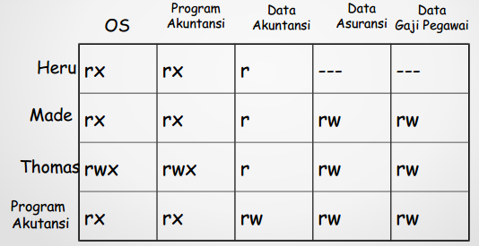
Matriks Kontrol Akses (Lampson)
Subyek (pengguna, principals) pada baris
Obyek pada sistem (file, dir, dll) pada kolom

Slide 20
Matriks ….
Matriks akses kontrol berisi semua informasi yang diperlukan oleh otorisator untuk memperbolehkan / tidak memperbolehkan aksi yang dilakukan subyek terhadap obyek
Terkadang matriks menjadi terlampau besar karena kombinasi jumlah subyek dengan jumlah obyek
Matriks harus selalu dimutakhirkan akibat bertambah / berkurangnya (del) obyek
Diperlukan cara untuk lebih memangkuskan matriks tersebut

Slide 21
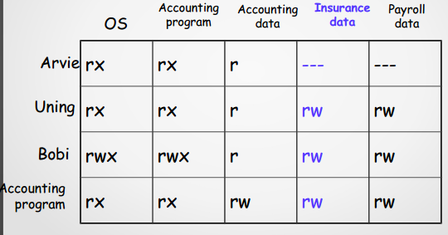
Access Control Lists (ACLs)
ACL: menyimpan data akses dalam kolom
Contoh: ACL untuk insurance data adalah biru

Slide 22
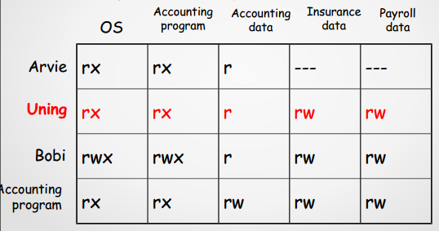
Capabilities (atau C-Lists)
Menyimpan data dalam baris
Contoh: Kapabilitas Uning dalam tanda merah

Slide 23
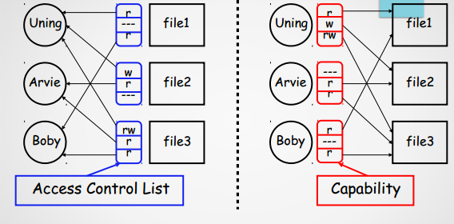
ACLs vs Capabilities
ACL harus selalu mengasosiasikan user ke file nya

Slide 24
ACL vs Capabilities
ACLs
Model : Discretionary Access Control (DAC)
Tepat digunakan pada sistem dimana pengguna mengelola file-file nya sendiri
Proteksi berorientasi pada data
Mudah untuk merubah otorisasi kepada file /folder
Capabilities
Model : Role Based Access Control (RBAC)
Mudah untuk mendelegasikan otorisasi ke orang lain berdasarkan “Role” nya
Mudah dalam menghapus / menambah pengguna

Slide 25
Multilevel Security (MLS)

Slide 26
Klasifikasi Obyek dan Otorisasi
Mengklasifikasikan obyek berdasarkan tingkat kerahasiaan
Memberi otorisasi pada subyek atas suatu klas / level obyek
US Department of Defense (DoD) menggunakan 4 level:
TOP SECRET
SECRET
CONFIDENTIAL
UNCLASSIFIED

Slide 27
Klasifikasi Obyek & Otorisasi
Untuk mendapatkan ijin tertinggi dibutuhkan pemeriksaan latar belakang mendalam
Problem dalam melakukan klasifikasi
Tidak ada klasifikasi yang ideal
Terbatasnya kelas (class) dalam klasifikasi membuat ada obyek yang tidak bisa dimasukkan ke satu kelas, dll

Slide 28
Multilevel Security (MLS)
MLS digunakan pada obyek yang diklasifikasikan dalam level tertentu dan subyek berada dalam satu sistem
MLS adalah suatu bentuk Access Control
Banyak digunakan dalam organisasi militer dan pemerintahan
Bisa digunakan di luar organisasi militer / pemerintahan

Slide 29
Aplikasi MLS
Sistem pengamanan data pada organisasi militer
Firewall / Demilitari Zone (DMZ)
Database Arsip medis
Dan di sistem yang membutuhkan otorisasi berdasarkan tingkat keamanan / level

Slide 30
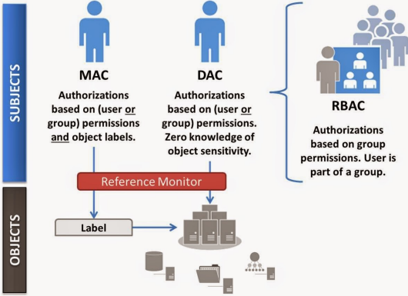

Slide 31
Contoh Covert Channel
Arief mempunyai ijin pada level TOP SECRET
Bobi mempunyai ijin pada level Classified
Pada MLS Arief dan Bobi tidak boleh bertukar informasi
Arief hendak membocorkan informasi ke Bobi
Setiap detik Arief membuat file X untuk merepresentasikan 1 dan file Y untuk merepresentasikan 0
Bobi membaca keberadaan file X dan Y di setiap detik dan melakukan pencatatan 0101010111000
Arief berhasil membocorkan informasi tsb

Slide 32
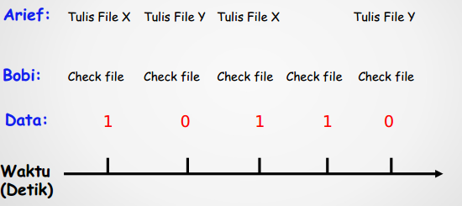
Contoh Covert Channel

Slide 33
Tugas
Bentuklah skenario covert channel yang bisa dilakukan dalam keseharian

Slide 34
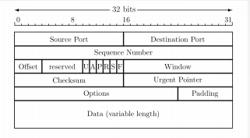
TCP Header Covert Channel
Memanfaatkan field “Reserved” pada paket TCP
Atau ACK number dll

Slide 35
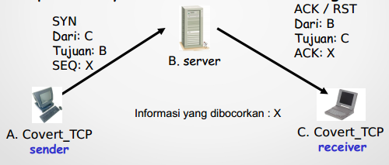
TCP Header Covert Channel
Data disembunyikan di TCP header (ACK SEQ)
Tools yang digunakan : covert_TCP
Sender tidak boleh berkomunikasi dengan receiver tetapi keduanya boleh berkomunikasi dengan server

Slide 36
Captcha
Captcha menggunakan Turing Test (1950)
Seseorang bertanya kepada : (1) Seseorang lainnya (2) Komputer, tanpa bisa tahu satu dengan lainnya
Jika penanya tidak bisa membedakan antara komputer dan manusia, berarti sistem inteligen komputer berhasil meniru kecerdasan manusia
Captcha digunakan untuk membedakan antara manusia dan mesin / komputer pada saat sebuah sistem berinteraksi melalui jalur komunikasi data
Captch adalah salah satu kontrol akses

Slide 37
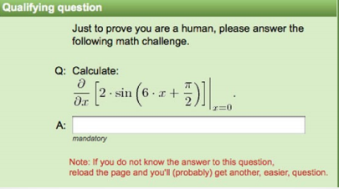

Slide 38
Captcha
Digunakan pada :
Registrasi suatu aplikasi / sistem di internet
Halaman yang tidak mau diindeks oleh mesin pencari
Dll
Kanal :
Visual
Audio
Adakah kanal lain yang bisa digunakan ?

Slide 39
Remote Authentication and Security

Slide 40
Remote Access Services (RAS)
Kombinasi hardware dan software yang membuat remote user dapat mengakses internal(lokal)network.
Remote: jarak jauh
Ditujukan untuk membuat remote user dapat menggunakan fungsi atau mengakses sistem selayaknya pengguna lokal.

Slide 41
Remote Authentication and Security
Penting untuk membuat keamanan yang kuat untuk komunikasi jarak jauh.
Karena melintasi jaringan yang tidak dapat dikendalikan oleh institusi atau perusahaan.
Perlunya mengakses layanan saat tidak dilokasi/kantor

Slide 42
Virtual Private Networks (VPNs)
One of the most common types of RAS
Uses an unsecured public network, such as the Internet, as if it were a secure private network
Encrypts all data that is transmitted between the remote device and the network
Common types of VPNs
Remote-access VPN or virtual private dial-up network (VPDN)
Site-to-site VPN

Slide 43
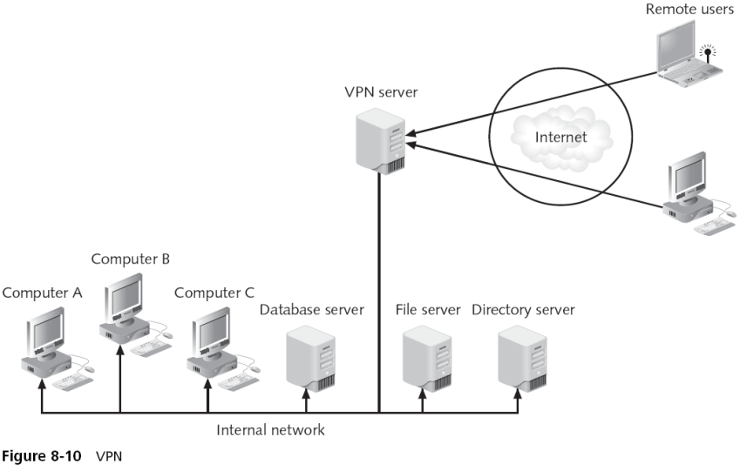

Slide 44
Virtual Private Networks (VPNs)
VPN transmissions are achieved through communicating with endpoints
Endpoint
End of the tunnel between VPN devices
VPN concentrator
Aggregates hundreds or thousands of multiple connections
Depending upon the type of endpoint that is being used, client software may be required on the devices that are connecting to the VPN

Slide 45
Virtual Private Networks (VPNs)
VPNs can be software-based or hardware-based
Software-based VPNs offer the most flexibility in how network traffic is managed
Hardware-based VPNs generally tunnel all traffic they handle regardless of the protocol
Generally, software based VPNs do not have as good performance or security as a hardware-based VPN

Slide 46
VPN Advantages
Cost savings (no long-distance phone call)
Scalability (easy to add more users)
Full protection (all traffic is encrypted)
Speed (faster than direct dial-up)
Transparency (invisible to the user)
Authentication (only authorized users can connect)
Industry standards

Slide 47
VPN Disadvantages
Management
Availability and performance
Interoperability
Additional protocols
Performance impact
Expense

Slide 48
Remote Access Policies
Establishing strong remote access policies is important
Some recommendations for remote access policies:
Remote access policies should be consistent for all users
Remote access should be the responsibility of the IT department
Form a working group and create a standard that all departments will agree to

Slide 49
Firewall dan Intrusion Detection System

Slide 50
Firewall
Firewall adalah sebuah software/ hardware/ kombinasi keduanya/sistem itu sendiri, untuk mencegah akses yang tidak berhak ke suatu jaringan.
Bertujuan untuk melindungi, baik dengan menyaring, membatasi atau bahkan menolak suatu komunikasi/kegiatan (dari luar kedalam atau dari dalam ke luar) suatu segmen pada jaringan pribadi dengan jaringan luar berdasarkan aturan-aturan yang ditetapkan.
Segmen tersebut dapat merupakan sebuah jaringan workstation, server,router, atau local area network (LAN) maupun wireless.

Slide 51
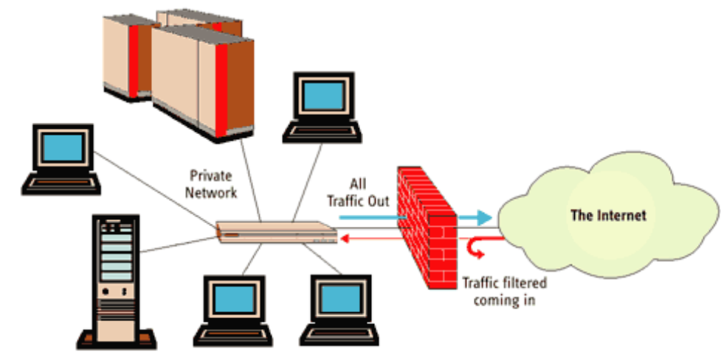
Firewall

Slide 52
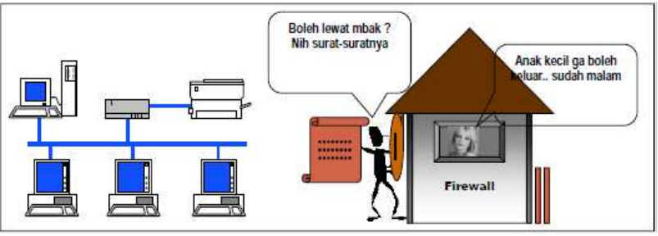
Konfigurasi Sederhana
pc (jaringan local) <==> firewall <==> internet (jaringan lain)

Slide 53
Karakteristik Firewall
Seluruh komunikasi/kegiatan dari dalam ke luar , harus melewati firewall.
Hal ini dapat dilakukan dengan cara memblok/membatasi semua akses terhadap jaringan Lokal, kecuali melewati firewall.
Hanya Kegiatan yang terdaftar/dikenal yang dapat melewati/melakukan komunikasi.
Hal ini dapat dilakukan dengan mengatur policy pada konfigurasi keamanan lokal.
Banyak sekali jenis firewall yang dapat dipilih sekaligus berbagai jenis policy yang ditawarkan.
Firewall itu sendiri haruslah kebal atau relatif kuat terhadap serangan/kelemahan.
Hal ini berarti penggunaan sistem yang dapat dipercaya dan dengan Operating system yang relatif aman.

Slide 54
Batasan Firewall
Tidak dapat melindungi dari serangan yang berasal dari koneksi/akses yang legitimate.
Misal: trusted network (VPN-kantor cabang), trusted services (SSL/SSH), impersonation
Tidak dapat melindungi dari ancaman dari internal network

Slide 55
Teknik Yang Digunakan
Service control (kendali terhadap layanan)
Berdasarkan tipe-tipe layanan yang digunakan di Internet dan boleh diakses baik untuk kedalam ataupun keluar firewall.
Biasanya firewall akan mencek alamat IP Address dan juga nomor port yang digunakan baik pada protokol TCP dan UDP, bahkan bisa dilengkapi software untuk proxy yang akan menerima dan menterjemahkan setiap permintaan akan suatu layanan sebelum mengijinkannya.
Direction Control (kendali terhadap arah)
Berdasarkan arah dari berbagai permintaan (request) terhadap layanan yang akan dikenali dan diijinkan melewati firewall

Slide 56
Teknik Yang Digunakan (Contd-2)
User control (kendali terhadap pengguna)
Berdasarkan pengguna/user untuk dapat menjalankan suatu layanan, artinya ada user yang dapat dan ada yang tidak dapat menjalankan suatu servis, hal ini di karenakan user tersebut tidak di ijinkan untuk melewati firewall.
Biasanya digunakan untuk membatasi user dari jaringan lokal untuk mengakses keluar, tetapi bisa juga diterapkan untuk membatasi terhadap pengguna dari luar.
Behavior Control (kendali terhadap perlakuan)
Berdasarkan seberapa banyak layanan itu telah digunakan.
Misal, firewall dapat memfilter email untuk menanggulangi/ mencegah spam.

Slide 57
Jenis Firewall
Packet Filtering Firewall
Circuit-Level Gateway
Application-Level Gateway / Application Proxy
Stateful Multilayer Inspection Firewalls
Ada beberapa firewall dengan fungsi tambahan :
Memeriksa setiap paket yang diteruskan
Memeriksa paket dg Antivirus di jaringan
Intrusion Detection System (pembahasan selanjutnya)

Slide 58
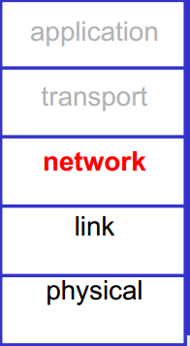
Packet Filtering Firewall
Bekerja pada lapisan Jaringan (L3)
Kriteria Filter
Alamat IP sumber
Alamat IP tujuan
Port Sumber
Port Tujuan
Flag bits (SYN, ACK)
Egress or ingress

Slide 59
Packet Filtering Firewall (Contd-2)
Jenis firewall paling sederhana dan cepat.
Dasar dari semua jenis/sistem firewall lainnya.
Menguji setiap paket IP (dan TCP, tanpa detail) dan mengizinkan (permit) atau menolak (deny) berdasarkan aturan yang ditetapkan.
Membatasi akses ke layanan (ports).
Pilihan aturan dasar (default policies) :
Menolak semua packet (discard packet), kecuali yang dibolehkan oleh rule. Disebut juga conservative policy.
Mengizinkan semua packet (forward/allow packet), kecuali yang dilarang oleh rule. Disebut juga permissive policy.

Slide 60
Packet Filtering Firewall (Contd-3)
Kelebihan dari tipe ini adalah mudah untuk di implementasikan, transparan untuk pemakai, lebih cepat.
Kelemahannya :
Cukup rumitnya untuk menyetting paket yang akan difilter secara tepat, serta lemah dalam hal authentikasi
Mudah terjadi miskonfigurasi
Sukar melakukan konfigurasi terhadap protokol yang dinamis
Tidak dapat menangani content-based filtering (remove e-mail attachments, javascript, ActiveX)

Slide 61
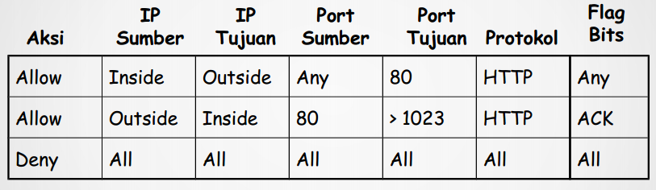
Packet Filtering Firewall (Contd-4)
Aturan Firewall / Firewall Rules adalah ACL di L3
Contoh aturan firewall di atas adalah hanya membatasi akses ke jaringan internal hanya pada web server saja
Aturan dibaca dari atas ke bawah.
Apa maksud aturan penutup (ketiga) ?

Slide 62
Packet Filtering Firewall (Contd-5)
Serangan yang mungkin terjadi
IP address spoofing :
intruder (penyusup) dari luar dapat melakukan ini dengan cara menyertakan/menggunakan ip address jaringan lokal yang telah diijinkan untuk melalui firewall.
Source routing attacks :
tipe ini tidak menganalisa informasi routing sumberIP, sehingga memungkinkan untuk membypass firewall.
Tiny Fragment attacks :
(penyusup) membagi IP kedalam bagian-bagian (fragment) yang leintruder bih kecil dan memaksa terbaginya informasi mengenai TCP header. Serangan jenis ini di design untuk menipu aturan penyaringan yang bergantung kepada informasi dari TCP header. Penyerang berharap hanya bagian (fragment) pertama saja yang akan di periksa dan sisanya akan bisa lewat dengan bebas. Hal ini dapat di tanggulangi dengan cara menolak semua packet dengan protokol TCP dan memiliki Offset = 1 pada IP fragment (bagian IP)

Slide 63
Packet Filtering Firewall (Contd-6) TCP ACK Scan
Pada prinsipnya firewall tidak akan meneruskan paket yg tidak sesuai dengan aturan / ACL
Penyerang biasanya “mengamati” port yang terbuka pada aturan firewall
Penyerang mengirimkan paket melalui firewall dengan bit ACK yang diset
Paket ACK dapat melewati firewall (paket konfirmasi)
Host di dalam mengirimkan balik RST
Penyerang mengetahui port apa saja yang terbuka

Slide 64
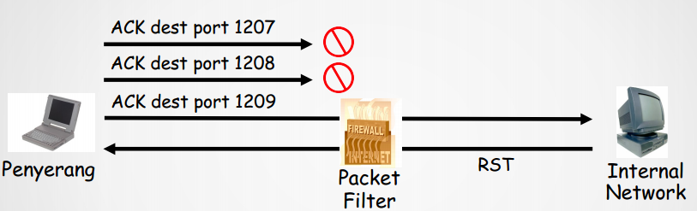
Packet Filtering Firewall (Contd-7) TCP ACK Scan
Penyerang mengetahui port 1209 terbuka
Untuk mencegahnya diperlukan firewall yang dapat mengingat state / session TCP

Slide 65
Circuit-Level Gateway
Melakukan relay atas 2 koneksi TCP.
Menerapkan keamanan dengan membatasi bentuk koneksiyang diizinkan.
Setelah aktif, traffic akan diteruskan tanpa pemeriksaan.
Model firewall ini bekerja pada bagian Lapisan transport & session dari model referensi OSI.
Firewall ini akan melakukan pengawasan terhadap awal koneksi TCP yang biasa disebut sebagai TCP Handshaking, yaitu proses untuk menentukan apakah sesi hubungan tersebut diperbolehkan atau tidak.

Slide 66
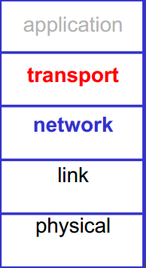
Circuit-Level Gateway
Beroperasi pada L4
Memaintain informasi tengan koneksi TCP yang terjadi, sekaligus dengan flag bits, dll
Dapat juga memaintain informasi koneksi yang dibuat dengan paket UDP

Slide 67
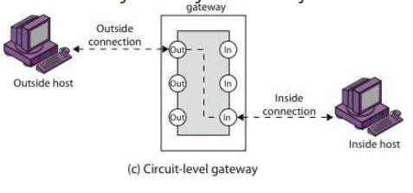
Circuit-Level Gateway (Contd-2)
Kelebihan :
relative mudah dan murah untuk di implementasikan
Bisa menyembunyikan status port di dalam jaringan private
Dapat melakukan apa yang dapat dilakukan packet filter
Melacak koneksi yang terjadi sehingga dapat mencegah pemindaian dengan TCP ack
Kelemahannya :
hanya bisa berjalan untuk protocol TCP
Tidak dapat melacak data pada level aplikasi
Relatif lebih lambat dari packet filter

Slide 68
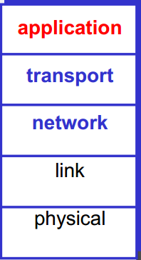
Application-Level Gateway / Application Proxy
Berfungsi sebagai gerbang khusus(proxy) untuk aplikasi tertentu : Web, dll.
Memiliki akses penuh atas protokol pada aplikasi:
Pengguna meminta(request) layanan dari proxy.
Melakukan validasi atas permintaan dan melakukan tindakan yang sesuai menurut protokol.
Dapat membuat log/audit traffic pada tingkat aplikasi.
Perlu proxy untuk setiap aplikasi

Slide 69
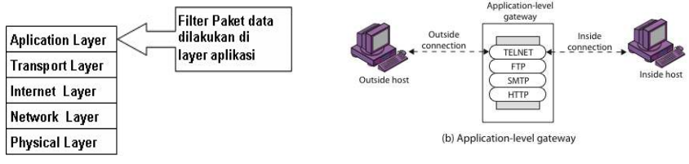
Application-Level Gateway / Application Proxy (Contd-2)
Model firewall ini juga dapat disebut Proxy Firewall. Mekanismenya tidak hanya berdasarkan sumber, tujuan dan atribut paket, tapi bisa mencapai isi ( content ) paket tersebut.
Bila kita melihat dari sisi layer TCP/IP, firewall jenis ini akan melakukan filterisasi pada layer aplikasi (Application Layer)

Slide 70
Application-Level Gateway / Application Proxy (Contd-3)
Kelebihannya :
Relatif lebih aman daripada tipe packet filtering router, lebih mudah untuk memeriksa (audit) dan mendata (log) semua aliran data yang masuk padalevel aplikasi.
Tidak mengijinkan langsung koneksi antara internaldan eksternal host
Mendukung authentication, ‘classes’ of users
Mendukung akses allow/deny berdasarkan content
Dapat menyimpan log aktifitas yg detil (termasuk bagian data dari paket)
Caching
Dapat melakukan pemindaian secara lengkap
Dapat menyaring data yang berisi virus, bot, dll
Kekurangannya :
Pemrosesan tambahan yang berlebih pada setiap koneksi. yang akan mengakibatkan terdapat dua buah sambungan koneksi antara pemakai dan gateway.
Lebih lambat daripada packet filtering firewall
Require additional hardware (more hardware for more user,slow hardware = slow service

Slide 71
Statefull Inspection Firewalls
Melakukan pemeriksaan packet hingga ke status koneksi.
Misal:
- Memeriksa session
- Memeriksa urutan stream, Dll
Dapat mendeteksi paket yang tidak benar (bogus), biasanya terkait dengan attack atau anomali konfigurasi di sistem.

Slide 72
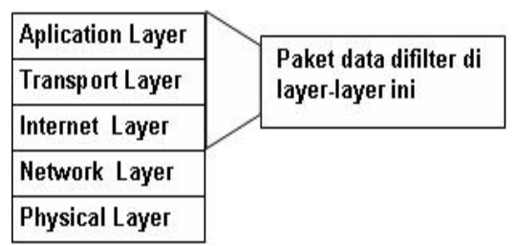
Statefull Inspection Firewalls
Model firewall ini merupakan penggabungan dari fungsi checking di 3 layer. Firewall jenis ini akan bekerja pada lapisan Aplikasi, Transport dan Internet.
Pada layer aplikasi hanya protocol standard tertentu yang bisa dicek, berbeda beda sesuai dengan kemampuan/fitur dari firewall

Slide 73
IPtables
IPtables adalah tool administrasi untuk fitur packet filtering and NAT IPv4 yang disediakan oleh sistem operasi linux.
Digunakan untuk membuat, mengelola dan melihat tabel aturan (table) packet filtering yang digunakan oleh kernel.
netfilter/iptables terdiri dari 3 tabel: filter, nat, mangle
Filter : Pengaturan pengolahan paket yang masuk dankeluar dari sebuah host.
NAT : Pengaturan pengolahan paket yang terkait dengan Translasi Alamat (NAT).
Mangle : Pengaturan pengolahan paket yang terkait dengan pelabelan header/status packet

Slide 74
Tables, Chain, Rules, Target, Action
Tabel aturan (table) dapat lebih dari satu dan masing2 terdiri dari beberapa chain.
Chain dapat berupa chain built-in pada kernel atau chain yang didefinisikan sendiri.
Setiap chain terdiri dari satu set aturan (rule) yang cocok dengan jenis packet tertentu.
Packet-packet yang cocok dengan aturan (rule) disebut dengan target.
Setiap rule harus menetapkan tindakan (action) yang akan dilakukan terhadap target

Slide 75
Rules Actions
ACCEPT : proses iptables selesai, diserahkan ke aplikasi
REJECT : proses iptables selesai, packet ditolak (dapat disertai pesan)
DROP : proses iptables selesai,packet ditolak (tanpa pesan)
LOG : informasi packet dikirim ke pengelola log(syslog) dan dilanjutkan ke rule selanjutnya
DNAT : memodifikasi alamat ip tujuan (destination ip address)
SNAT : memodifikasi alamat ip sumber(source ip address)
MASQUERADE : mirip SNAT dengan default source ip address = ip interface firewall (ke luar)
Nama chain yang didefinisikan sendiri

Slide 76
Firewalk
Tools yang digunakan untuk memindai port terbuka melewati firewall
Penyerang harus mengetahui alamat IP yang dituju dalam jaringan di belakang firewall
TTL diset di jumlah hops ke firewall + 1
Jika firewall membiarkan paket yang menuju port N, maka akan mendapat error “ time exceeded
Jika tidak, maka tidak ada response

Slide 77
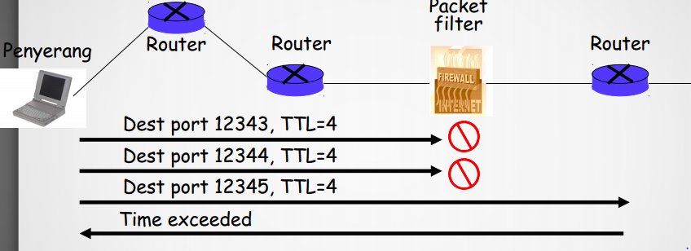
Firewalk and Proxy Firewall
Tidak dapat digunakan jika menggunakan firewall – proxy
Proxy membuat paket TCP baru ke tujuannya, sehingga paket aslinya (yang berisi TTL) tidak diteruskan

Slide 78
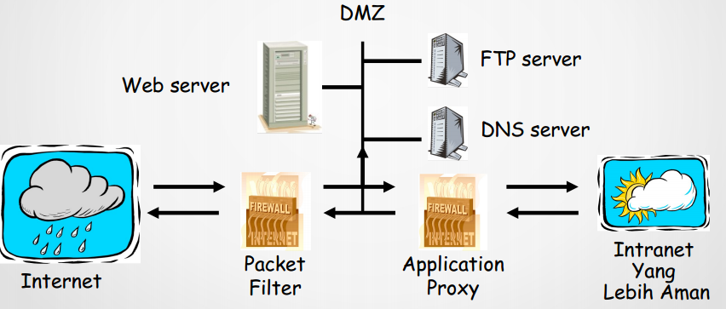
Penggunaan Firewall
Arsitektur pengamanan jaringan dg Firewall

Slide 79
Latihan
Dikumpulkan ke Trello
Dari keempat jenis firewall, jelaskan menurut pendapat kalian manakah yang mudah diimplementasikan tetapi mempunyai kehandalan yang tinggi. Jelaskan!
Sebutkan dan jelaskan perbedaan jenis table pada iptables.
Sebutkan dan jelaskan jenis dan cara kerja masing-masing chains yang ada pada iptables
Ilustrasikan dengan gambar sendiri tentang Source NAT dan Destination NAT

Slide 80
Intrusion Detection Systems (IDS)

Slide 81
Mendeteksi Penyusup
Intrusion detection systems (IDS)
Mendeteksi serangan yang sedang terjadi
Mencari aktivitas yang tidak umum atau berbeda dari biasanya
Pada awalnya IDS adalah tool untuk analisis log file
Mendeteksi serangan adalah hal yang tidak mudah, sehingga IDS adalah topik penelitian yang sedang trend
Apa yang harus direspon pada waktu penyusupan terdeteksi ?

Slide 82
Intrusion Detection Systems (IDS)
Intrusion detection adalah proses mencari, meneliti, dan melaporkan tindakan tidak sah atau yang membahayakan aktivitas jaringan atau komputer

Slide 83
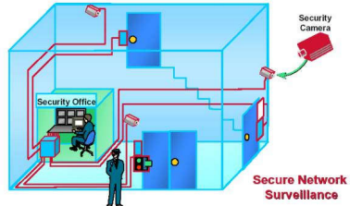
FIREWALLS VS IDSs

Slide 84
Kenapa Butuh Sistem Pendeteksi IDS
Firewall adalah Sistem Pengamanan utama, tapi Tidak semua akses melalui firewall
Ada beberapa aplikasi yang memang diloloskan oleh firewall (Web, Email, dll)
Tidak semua ancaman berasal dari luar firewall, tapi dari dalam jaringan sendiri
Firewall kadang merupakan object serangan
Perlu suatu aplikasi sebagai pelengkap Firewall yang bisa mendeteksi ancamanyang tidak bisa diproteksi oleh firewall

Slide 85
Intrusion Detection Systems (IDS)
Pendekatan / metode deteksi penyusupan
Anomaly-based IDS
Signature-based IDS/Biasa disebut misuse detection
Arsitektur detektor
Host-based IDS
Network-based IDS

Slide 86
Host-Based IDS
Memonitor aktivitas dalam suatu sistem komputer (host)
Atas serangan yang sudah diketahui polanya
Adanya sesuatu yang mencurigakan
Dapat mendeteksi serangan seperti
Buffer Overflow
Ekskalasi hak akses (user biasa menjadi admin), dll

Slide 87
Network-Based IDS
Memonitor aktivitas di dalam jaringan
Serangan yang sudah diketahui polanya
Aktivitas dalam jaringan yang mencurigakan
Dapat mendeteksi
Denial of service
Network probes
Malformed packets
Dapat diintegrasikan dengan firewall
Sebuah sistem dapat menggunakan keduanya (host based dan network based IDS)

Slide 88
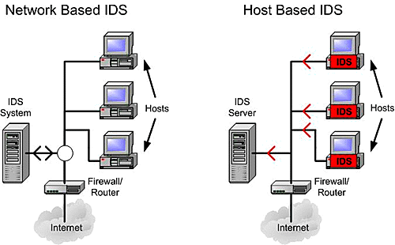
Types of IDS
Host-based (HIDS)
Memonitor activity pada host machine
Terintegritas pada file sistem dan direktori
Example : Tripwire
Network-based (NIDS)
Monitors network traffic
Sering digunakan
Example : PortSentry, Snort

Slide 89
Intrusion Detection
Ada 2 pendekatan
Preemptory
Tool Intrusion Detection secara aktual mendengar traffic jaringan. Ketika ada aktifitas mencurigakan dicatat, sistem akan mengambil tindakan yang sesuai
Reactionary
Tool Intrusion Detection mengamati log. Ketika ada aktifitas mencurigakan dicatat, sistemakan mengambil tindakan yang sesuai

Slide 90
Metode Pendeteksian Attack Contoh Signature Detection
Banyaknya percobaan login yang gagal merupakan indikasi serangan brute-force / dictionary attack
Misalnya “Nlogin gagal dalam Mdetik” sebagai signature
Jika N atau lebih terjadi dalam M detik, maka IDS akan memperingatkan admin adanya serangan

Slide 91
Metode Pendeteksian Attack Masalah dalam Deteksi Signature
Misalnya IDS menggunakan N/M signature
Jika penyerang mengetahui signature tersebut, maka dia dapat mencoba N-1 login dalam M detik
Serangan dapat diperlambat, tetapi serangan tidak dapat dideteksi oleh IDS
Analoginya juga sama pada antivirus yang tidak pernah dimutakhirkan database signature-virus nya, sehingga antivirus tidak dapat mendeteksi virus2 yang tidak dikenali signaturenya

Slide 92
Metode Pendeteksian Attack Deteksi Anomali
Sistem pendeteksi anomali dalam sistem mencoba untuk mendeteksi aktivitas-aktivitas yang tidak biasa terjadi dalam sistem (mencurigakan)
Beberapa masalah dalam deteksi anomali diantaranya
Definisi “normal” dalam sistem ?
Seberapa melenceng sistem tersebut sehingga dianggap tidak normal
Pada statistik
Mean/rata-rata merepresentasikan 'normal‘
Variance memberikan batasan normal abnormal

Slide 93
Metode Pendeteksian Attack Deteksi anomali (Contd-2)
Misalnya IDS memonitor penggunaan tiga perintah:
open, read, close
User1 dalam kondisi normal melakukan:
open, read, close, open, open, read, close, …
Terdapat pola perintah sbb :
(open,read), (read,close), (close,open), (open,open)
Dapatkah ini digunakan untuk mengukur keabnormalan suatu aktivitas ?

Slide 94
Leading Products
Snort
http://www.snort.org/
Dragon from Enterasys
http://www.enterasys.com/ids/
CISCO Secure IDS
http://www.cisco.com/go/ids/
ISS Real Secure
http://www.iss.net/securing_e-business/
SHADOW
http://www.whitehats.ca
ftp://ftp.whitehats.ca/pub/ids/shadowslack/shadow.iso

Slide 95
Snort
Snort adalah Network IDS dengan3 mode:
sniffer, packet logger, and network intrusion detection.
Snort dapat juga dijalankan di background sebagai sebuah daemon.
Cepat, flexible, dan open-source
Dikembangkan oleh : Marty Roesch, bisa dilihat pada
(www.sourcefire.com)
Awalnya dikembangkan di akhir 1998-an sebagai sniffer dengan konsistensi output

Slide 96
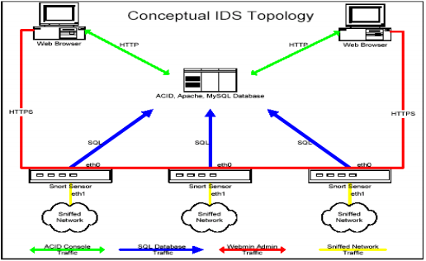
Contoh Installasi Snort

Slide 97
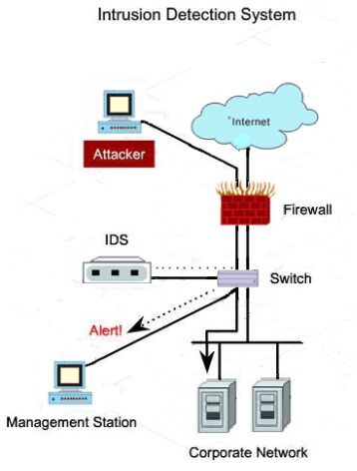
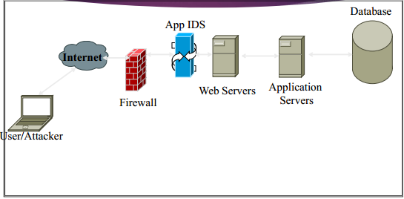
Solution Positioning

Slide 98
Aksi SNORT
Alert : Membuat entry pada alert dan melogging paket
Log : Hanya melogging paket
Pass : Dilewatkan, tidak ada aksi
Activate : Alert, membangkitkan rule lain (dynamic)
Dynamic : Diam, sampai di aktivasi

Slide 99
Overview Tripwire
Salah satu tool untuk pemeriksaan integritas sistem
Digunakan untuk memonitor perubahan yang terjadi pada sebuah sistem
MengapaTripwire penting?
Cracker mungkin menambah, mengubah file atau hak akses (permission) file, menginstall program, menghapus file atau program
Tripwire mampu mengecek file atau program dan membandingkannya dengan database sebelumnya

Slide 100
Distribusi Tripwire
Debian
RedHat
Caldera
Turbolinux
SuSE
BSD
FreeBSD

Slide 101
Apayang dikerjakanTripwire ?
File Integrity Checking
Tripwire mampu mendeteksi perubahan file
Tripwire membandingkan antara database
file sebelum pengecekan dengan sesudah pengecekan

Slide 102
Apa yang tidak dikerjakan Tripwire ?
Tripwire tidak dapat menghalangi perubahan file/system
False positif karena salah setting pada file policy, file konfigurasi, atau tidak update database
Triwire bukan antivirus
Tripwire dapat dimanipulasi
Source Tripwire
www.tripwire.org
http://sourceforge.net/projects/tripwire/
http://www.tripwire.com/

Slide 103
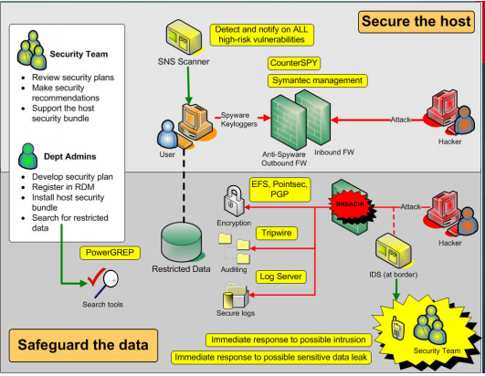

Slide 104
2 Komponen File Konfigurasi
File Konfigurasi
Digunakan untuk melakukan konfigurasi tripwire
File /etc/tripwire/tw.cfg
File /etc/tripwire/twcfg.txt
File Policy
Admin dapat menentukan bagaimana tripwire melakukan cek thd sistem
File /etc/tripwire/tw.pol
File /etc/tripwire/twpol.txt
File Database
Digunakan untuk menyimpan database informasi sistem
Diperoleh waktu pertama installasi
File /var/lib/tripwire/<comp>.<domain>.twd
File Report
Diperoleh dari hasil pengecekan
Laporan file termasuk perubahan yang terjadidi sistem
File /var/lib/tripwire/report/<comp>.<domain> -<yymmdd>-<time>.twr

Slide 105
Site Key & Local Key Password
Site key password melindungi file configurasi dan policy
Local key password melindungi file database dan report

Slide 106
Network Attack

Slide 107
Outline
Man In The Middle (MITM)
Skenario Penyerangan
Aktifitas Penyerangan
Email Spoofing & Web Spoofing
Active Session Hijacking
Denial Of Service

Slide 108
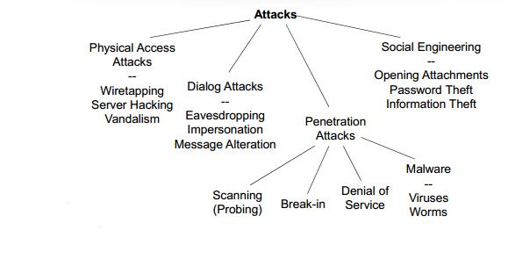
Jenis Serangan

Slide 109
Man In The Middle (MITM)
Man-In-The-Middle di kriptografi dan keamanan komputer adalah bentuk aktif menguping di mana penyerang membuat koneksi independen dengan korban dan pesan relay antara mereka, membuat mereka percaya bahwa mereka berbicara langsung satu sama lain melalui koneksi pribadi.
Penyerang harus mampu mencegat semua pesan terjadi antara kedua korban dan menyuntikkan yang baru

Slide 110
Man In The Middle (MITM)
Beberapa Skenario untuk melakukan pembelokan traffic
LOCAL AREA NETWORK:
ARP poisoning
DNS spoofing
MAC Spoofing
FROM LOCAL TO REMOTE (through a gateway):
ARP poisoning
DNS spoofing
DHCP spoofing
ICMP redirection
IRDP spoofing
route mangling
REMOTE:
DNS poisoning
traffic tunneling
route mangling

Slide 111

Spoofing
Untuk dapat membaca dan menganalisa setiap protokol yang melewati mesin, diperlukan program yang bisa membelokkan paket ke komputer attacker yang biasa disebut serangan spoofing. Attacker akan bertindak sebagai Man-In-the-Middle (MITM).
Kemudian host attacker menjalankan program Spoofing, berarti host attacker akan bertindak sebagai host yang dilewati data antara host client dan host server.

Slide 112
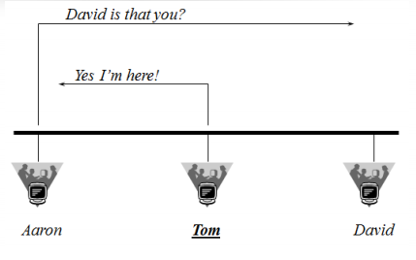
Spoofing

Slide 113
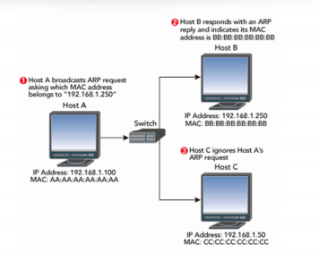
ARP

Slide 114
ARP Spoofing
ARP spoofing yang bekerja dalam satu jaringan dan berusaha menggantikan MAC address yang sebenarnya dengan MAC address penyerang.
Selanjutnya diteruskan dengan melakukan pengambilalihan session atau yang biasa disebut session hijacking merupakan serangan yang mengambil alih sebuah session pada satu koneksi jaringan.
dibagi menjadi dua tipe, yaitu active session hijacking dan passive session hijacking.

Slide 115
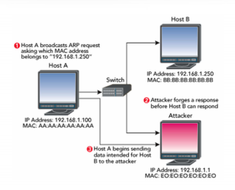
ARP Spoofed Reply

Slide 116
Jenis Serangan Spoofing
ARP Spoofing
Penyerang merubah alamat MAC gatewaypadaARP-table victim dengan MAC Address penyerang.
IP Spoofing
Penyerang menggunakan alamat IP dari komputer lain untuk memperoleh informasi atau mendapatkan akses.
Email Spoofing
Web Spoofing

Slide 117
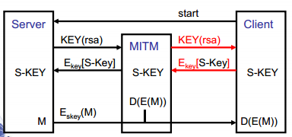
Man In The Middle (MITM) Key exchanging
Modification of the public key exchanged by server and client.(eg SSH1)

Slide 118
Aktifitas Man In The Middle (MITM)
Kegiatan Man in the middle, antara lain adalah :
Sniffer
Sniffer yang juga dikenal sebagai Network Analyzers atau Ethernet Sniffer ialah sebuah aplikasi yang dapat melihat lalu lintas data pada jaringan komputer
Interception
Merupakan ancaman terhadap kerahasiaandimana orang yang tidak berhak namun berhasil mendapatkan akses informasi dari dalam sistem komputer.

Slide 119
Man In The Middle (MITM)
Modification
Merupakan ancaman terhadap integrity dimana orang yang tidak berhak dapat mengakses maupun merubah suatu informasi.
Fabrication
Membuat objek atau message palsu pada system.

Slide 120
Sniffing
Sniffer adalah program yang membaca dan menganalisa setiap protokol yang melewati mesin di mana program tersebut diinstal.
Secara default, sebuah komputer dalam jaringan (workstation) hanya mendengarkan dan merespon paket-paket yang dikirimkan.
Namun kartu jaringan (network card) dapat diset oleh beberapa program tertentu, sehingga dapat memonitor dan menangkap semua lalu lintas jaringan yang lewat tanpa peduli kepada siapa paket tersebut dikirimkan.
Aktifitasnya biasa disebut dengan sniffing.

Slide 121
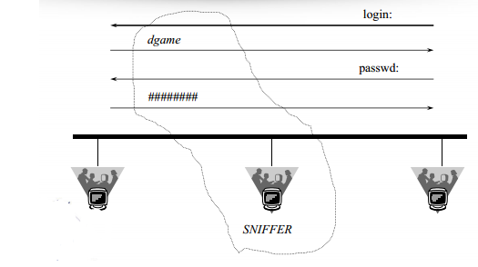
Sniffing

Slide 122
Passive Session Hijacking
Serangan pembajakan session yang dilakukan secara pasif dapat dilakukan menggunakan sniffer.
Alat ini dapat memberikan seorang attacker informasi berupa id user dan password dari client yang sedang melakukan login ke server.
ID user dan password digunakan oleh attacker untuk melakukan login pada lain waktu.
Sniffing password merupakan contoh serangan yang dapat dilakukan ketika attacker memperoleh akses pada suatu jaringan.

Slide 123
Active Session Hijacking
Attacker mengambil alih sebuah session yang terjadi dengan cara memutuskan sebuah komunikasi yang terjadi.
Attacker bertindak sebagai man-in-the-middle dan aktif dalam komunikasi antara client dengan server.
Serangan ini membutuhkan keahlian untuk menebak nomer sequence (SEQ) dari server, sebelum client dapat merespon server

Slide 124
Active Session Hijacking
Ada empatproses untuk melakukan active session hijacking, antara lain:
Tracking the connection (mencari koneksi yang sedang terjadi).
Desynchronizing the connection (Melakukan pembelokan koneksi).
Resetting Connection (Membuat koneksi baru).
Injecting Packet (Memasukkan paket)

Slide 125
Active Session Hijacking
Tracking the connection (mencari koneksi yang sedang terjadi) :
Attacker akan mencari target, yaitu client dan server yang akan melakukan komunikasi.
Attacker menggunakan sniffer untuk mencari target atau dengan mengidentifikasi host yang diinginkan dengan menggunakan scanning tool seperti nmap.
Sebelum mengetahui siapa yang akan melakukan komunikasi dan pada port berapa komunikasi tersebut berjalan, attacker harus melakukan ARP Spoofing terhadap dua host yang saling berkomunikasi.

Slide 126
Active Session Hijacking
Desynchronizing the connection (Melakukan pembelokan koneksi) :
Langkah ini dilakukan ketika sebuah koneksi sudah terjadi antara client dan server yang tidak sedang mengirimkan data.
Dalam keadaan ini, nomer sequence (SEQ) dari server tidak sama dengan nomer sequence (SEQ) dari client yang melakukan komunikasi.
Untuk melakukan desynchronisasi koneksi antara client dan server, nomer SEQ atau ACK dari server harus dirubah dengan mengirimkan data kosong (null data) ke server.
Sehingga nomer SEQ atau ACK dari server akan berubah, sedangkan nomer SEQ atau ACK dari client yang melakukan komunikasi dengan server tidak berubah atau terjadi penambahan.

Slide 127
Active Session Hijacking
Resetting Connection (Membuat koneksi baru) :
Setelah melakukan desynchronisasi, attacker mengirimkan sebuah reset flag ke server.
Hal ini dilakukan untuk membuat koneksi baru dengan nomer sequence yang berbeda dan komunikasi antara client dengan server yang terjadi sebelumnya akan terputus.
Injecting Packet (Memasukkan paket) :
Attacker dapat melakukan interupsi terhadap komunikasi antara client dan server, sehingga attacker dapat memasukkan paket lain pada koneksi tersebut.

Slide 128
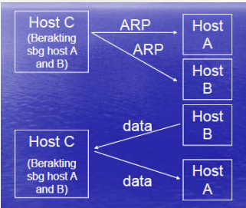
Active Session Hijacking

Slide 129
Email Spoofing
Spammer (pembuat email spam) mencari dan menemukan sebuah email atau valid domain.
Spammer mengirimkan email spam dalam jumlah yang sangat besar dan memakai email domain anda sebagai pengirimnya.
Sebagai pihak korban, atau pihak yang tidak bersalah akan mendapatkan email bounce back dari alamat email yang tidak valid, atau alamat email yang mampu memblokir email spam.
Dalam beberapawaktu, spammer akan dimatikan oleh penyedia layanan jaringan dikarenakan terdeteksi menggunakan bandwith yang tinggi, atau terdapat aktifitas spamming dengan traffic yang cukup tinggi.
Spammer mencari domain lain sebagai korban, dan seterusnya.

Slide 130
Web Spoofing
Salah satu metode penyerangan adalah Web Spoofing untuk mendapatkan informasi rahasia yang penting melalui sistem WWW.
Penyerang kemudian akan mulis-ulang URL dari situs yang dituju dan membuat tampilan pada window browser tampak seperti aslinya.
Pengguna harus teliti dan berhati-hati pada saat mengunjungi suatu situs dengan memperhatikan URL dari situs yang dikunjungi pada location line dari browser serta melakukan tindakan pencegahan lain yang diperlukan untuk menghindari serangan Web Spoofing

Slide 131
DOS (Denial-of-Service)
Serangan DoS adalah jenis serangan terhadap sebuah komputer atau server di dalam jaringan internet dengan cara menghabiskan sumber (resource) yang dimiliki oleh komputer tersebut sampai komputer tersebut tidak dapat menjalankan fungsinya dengan benar sehingga secara tidak langsung mencegah pengguna lain untuk memperoleh akses layanan dari komputer yang diserang tersebut.
Dalam sebuah serangan Denial of Service, si penyerang akan mencoba untuk mencegah akses seorang pengguna terhadap sistem atau jaringan dengan menggunakan beberapa cara, yakni sebagai berikut:

Slide 132
DOS (Denial-of-Service)
Membanjiri lalu lintas jaringan dengan banyak data sehingga lalu lintas jaringan yang datang dari pengguna yang terdaftar menjadi tidak dapat masuk ke dalam sistem jaringan. Teknik ini disebut sebagai traffic flooding.
Membanjiri jaringan dengan banyak request terhadap sebuah layanan jaringan yang disediakan oleh sebuah host sehingga request yang datang dari pengguna terdaftar tidak dapat dilayani oleh layanan tersebut. Teknik ini disebut sebagai request flooding.
Mengganggu komunikasi antara sebuah host dan kliennya yang terdaftar dengan menggunakan banyak cara, termasuk dengan mengubah informasi konfigurasi sistem atau bahkan perusakan fisik terhadap komponen dan server.

Slide 133
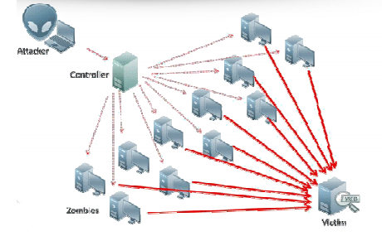
dDOS (Denial-of-Service)

Slide 134
Latihan
Bagaimana cara mencegah/mengatasi pada masing-masing jenis serangan
Man in the Middle
Email & Web Spoofing
Denial Of Service

Slide 135
3) Kontrak Perkuliahan
Tata Tertib
Contact
Referensi

Slide 136
Tata Tertib Perkuliahan SI4B
Masuk sesuai jadwal 15.25 WIB, Toleransi keterlambatan adalah 20 menit.
Pakaian bebas rapi berkerah, bersepatu.
Segala macam bentuk ijin ketidakhadiran diharuskan dengan alasan yang jelas
Setiap mahasiswa dilarang mencontek dalam pengerjaan tugas dan ujian, jika terjadi maka pengerjaan tugas dan ujian akan dikurangi 20% atau Gugur.
Setiap mahasiswa dilarang melakukan tindakan plagiat atas pengerjaan tugasnya, jika terjadi maka pengerjaan tugas akan dikurangi 20% atau Gugur.
Setiap mahasiswa wajib mengerjakan ujian dan tugas baik tugas mandiri ataupun berkelompok.
Wajib untuk bertutur kata yang sopan dan santun didalam kelas dan berpakaian rapih dan sopan

Slide 137
Tata Tertib Perkuliahan SI4C
Masuk sesuai jadwal 09.15 WIB, Toleransi keterlambatan adalah 15 menit.
Pakaian bebas rapi berkerah, bersepatu.
Segala macam bentuk ijin ketidakhadiran diharuskan dengan alasan yang jelas
Setiap mahasiswa dilarang mencontek dalam pengerjaan tugas dan ujian, jika terjadi maka pengerjaan tugas dan ujian akan dikurangi 20% atau Gugur.
Setiap mahasiswa dilarang melakukan tindakan plagiat atas pengerjaan tugasnya, jika terjadi maka pengerjaan tugas akan dikurangi 20% atau Gugur.
Setiap mahasiswa wajib mengerjakan ujian dan tugas baik tugas mandiri ataupun berkelompok.
Wajib untuk bertutur kata yang sopan dan santun didalam kelas dan berpakaian rapih dan sopan

Slide 138
Tata Tertib Perkuliahan SI4D
Masuk sesuai jadwal 12.45 WIB, Toleransi keterlambatan adalah 15 menit.
Pakaian bebas rapi berkerah, bersepatu.
Segala macam bentuk ijin ketidakhadiran diharuskan dengan alasan yang jelas
Setiap mahasiswa dilarang mencontek dalam pengerjaan tugas dan ujian, jika terjadi maka pengerjaan tugas dan ujian akan dikurangi 20% atau Gugur.
Setiap mahasiswa dilarang melakukan tindakan plagiat atas pengerjaan tugasnya, jika terjadi maka pengerjaan tugas akan dikurangi 20% atau Gugur.
Setiap mahasiswa wajib mengerjakan ujian dan tugas baik tugas mandiri ataupun berkelompok.
Wajib untuk bertutur kata yang sopan dan santun didalam kelas dan berpakaian rapih dan sopan

Slide 139
Proyek : Kelompok dibuat 2 s.d 4 Mahasiswa
Membuat aplikasi sederhana dengan fokus Keamanan Informasi dalam Penggunaan Aplikasi/berInternet
Tahapannya :
Penentuan Studi Kasus
Membuat aplikasi Login Spoofing Attack
Dalam aplikasi Login Spoofing Attack untuk pemberian passwordnya di lakukan dengan menggunakan teknik Kriptografi (enkripsi) dengan menggunakan enkripsi asimetris
Untuk memecahkan enkripsi tersebut maka dilakukan deskripsi dari enkripsi tersebut.
Untuk Aplikasi boleh Web atau Desktop, sesuai yang dikuasai.
Pembuatan Laporan atau Dokumentasi.
Poin penilaian: Aplikasi, Dokumentasi, Presentasi.

Slide 140
5) Contact

Slide 141
Contact
Bahan Kuliah : github.com/doniaft
Email : doniaft@gmail.com
WA/Telegram :
Komting Keamanan Informasi
SI4C : Yusril : 0856 5509 5641
SI4D : Ikrom : 0852 3027 9767
SI4B :
Rahma : : 0852 5707 1554
Adi : 0899 3616 728

Slide 142
6) Referensi

Slide 143
Referensi (1)
Anderson, Ross, “Security Engineering”, First Edition, Wiley, 2001, tersedia dalam e-Book : URL: http://www.cl.cam.ac.uk/~rja14/book.html
Menezes et.al, “Handbook of Applied Cryptography”, Fifth Edition, CRC Printing, 2001, tersedia dalam e-Book URL: http://cacr.uwaterloo.ca/hac
Bishop, Matt, “Computer Security: Art and Science”, Addison Wesley, 2002
Stinson, Douglas R, “Cryptography: Theory and Practice”, CRC Press, 1995
Electronic Frontier Foundation, “Cracking DES”, O'Reilly, 1998
Stamp, Mark, “Computer Security: Principles and Practices”, Willey, 2011
Eric Cole, Ronald Krutz, and James W. Conley, “Network Security Bible”,
Wiley Publishing, Inc., 2005.
Matthew Strebe, “Network Security Foundations”, Sybex, 2004.
Chris McNab, “Network Security Assessment”, O’reilly, 2008.
James D. McCabe, dkk, “Network Security Know It All”,Morgan
Kaufmann, 2008.
Ibisa, “Keamanan Sistem Informasi”, Penerbit Andi, Yogyakara, 2011

